Slide 1
Indagine conoscitiva anno 2015
Dati Ufficiali Società Italiana di Chirurgia
Presidente N. Di Lorenzo

Slide 2
Evoluzione del numero dei centri SICOB dal 2008 al 2015

Slide 3
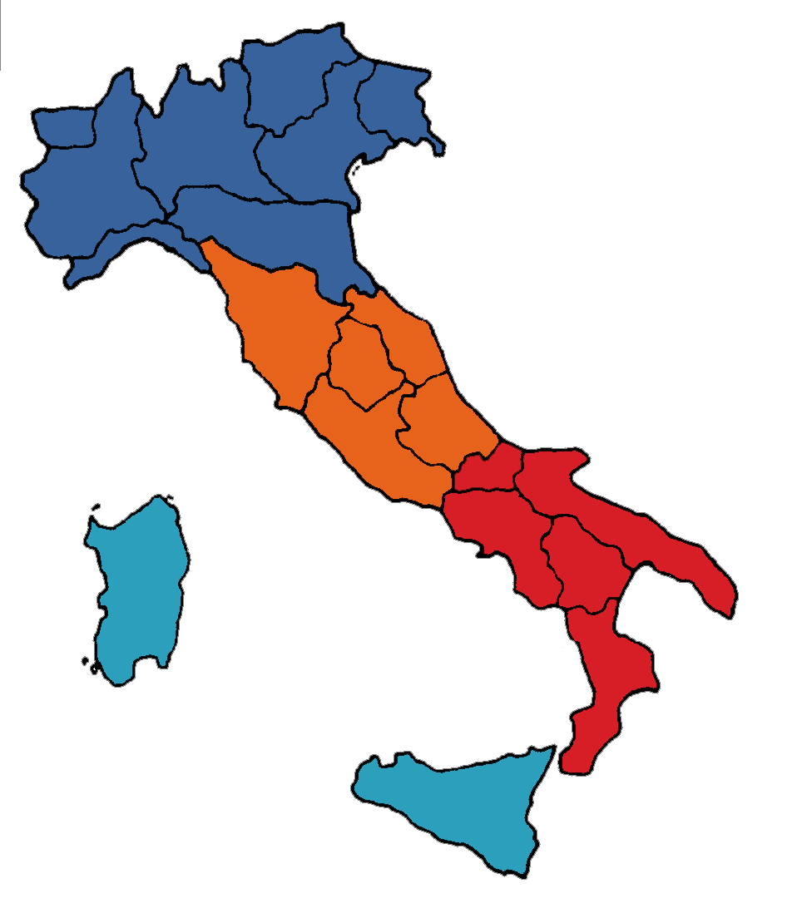
Distribuzione dei 108 centri SICOB censiti nel 2015
NORD 56 centri
CENTRO 24 centri
SUD 21 centri
ISOLE 7 centri

Slide 4
Classificazione delle 78 unità operative nel 2014
Classificazione delle 98 unità operative nel 2015

Slide 5
Trend delle procedure eseguite dal 2008 al 2015 (dati aggiornati al 29 febbraio 2016)

Slide 6
Tipologia delle procedure eseguite nel 2015 Totale 11.435 interventi (dati aggiornati al 29 febbraio 2016)

Slide 7
Tipologia delle procedure eseguite nel 2015 Totale 11.435 interventi (dati aggiornati al 29 febbraio 2016)

Slide 8
Tipologia delle procedure eseguite dal 2008 al 2015
(dati aggiornati al 29 febbraio 2016)

Slide 9
Accesso operatorio anno 2014
Accesso operatorio anno 2015

